Slide 1


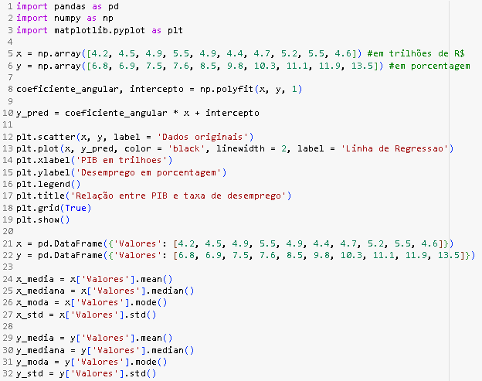
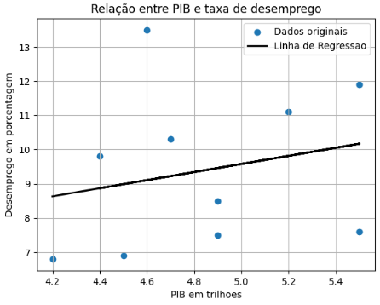

INTRODUÇÃO
Uma análise de dados de pib em relação a taxa de desemprego no brasil
I EXPOTECH
Matheus Silva Fonseca Rodrigues e Wagner Freitas do Nascimento
Ênfase em Análise de Dados em Big Data
I Exposição de Projetos de Extensão de Tecnologia da Informação do Campus UNESA - Niterói
RESULTADOS DA REGRESSAO LINEAR
Este trabalho de extensão, é apresentado a disciplina extensionista de Tópicos de Big Data, tem por objetivo apresentar uma análise de dados de Regressão Simples, bem como uma análise descritiva. O objetivo geral é analisar a relação entre o Produto Interno Bruto (PIB) e a taxa de desemprego no Brasil. Para isso, são utilizados dados do PIB e da taxa de desemprego do Brasil de 2011 a 2020.
O objetivos específicos são:
- Estimar a relação entre o PIB e a taxa de desemprego no Brasil; - Analisar a influência do crescimento (ou declínio) do PIB na taxa de desemprego.
Primeiramente, importamos todas bibliotecas necessárias. Após isso, colocamos nossos dados em arrays utilizando a biblioteca NumPy, onde o ‘X’ é a variável indepedente(PIB) e ‘Y’ e a variável dependente(Taxa de desemprego). Depois acontece o cálculo da regressão linear com a função ‘np.polyfit”.
Em seguida, ocorre a previsão de ‘Y’. Agora, usamos a biblioteca ‘matplotlib’ para montarmos o gráfico da regressão linear. Finalizando o código, vamos apenas usar a estatística descritiva.
BIG DATA E REGRESSÃO LINEAR
Big data é um conjunto de dados muito grande, complexo e heterogêneo, que pode ser difícil de analisar com métodos tradicionais. Análise de dados em big data é o processo de encontrar padrões e tendências em conjuntos de dados grandes, complexos e heterogêneos. Regressão linear é um modelo matemático que descreve a relação linear entre duas variáveis.
Exemplo: A altura pode ser usada para prever o peso.
Aplicações: Previsão, análise de risco e otimização de recursos.
Vantagens: Pode identificar padrões e tendências, fazer previsões e otimizar processos.
Desvantagens: Baseia-se em suposições e é sensível a outliers
O gráfico mostra que, em geral, quanto maior o PIB, menor a taxa de desemprego. Isso significa que o crescimento econômico está associado a uma redução do desemprego.
METODOLOGIA
Para estimar a relação entre o PIB e a taxa de desemprego no Brasil, foi utilizada uma regressão linear simples. Os dados foram obtidos do IBGE, Google Bard e analisados em Python, usando as bibliotecas pandas, numpy e matplotlib.
As etapas do projeto foram: Coleção de dados, preparação dos dados, cálculo da regressão linear e interpretação dos resultados obtidos para estimar a relação entre as duas variáveis (PIB e taxa de desemprego, respectivamente)
Figura 1. Gráfico de Regressão Linear resultante.
REFERÊNCIAS
[1] referência: https://numpy.org/doc/
[2] dados: https://github.com/mathcute/data-repository

